Slide 1
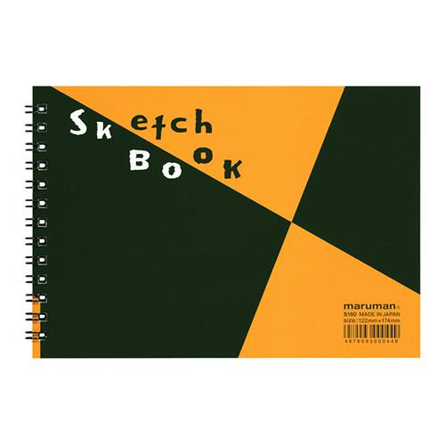
【提案書】
Maruman 図案スケッチブック ＜B6＞
携帯しやすいB6サイズの、スタンダードだからこそ使いやすいスケッチブックです。自然な凹凸（シボ）があり、発色が良く、ソフトで吸収性にも優れているため水彩画などにも適しています。※名入れしない場合は、最小ロット数単位（倍数）のみの承りになります。
特徴
納期
納期スペース
仕様
素材 : 表表紙/裏表紙：コートボール紙 用紙：画用紙並口 126.5g/平方メートル
サイズ : H122×W177×厚6mm
備考 : 本文枚数：24枚
お見積
お見積りスペース

